Slide 1
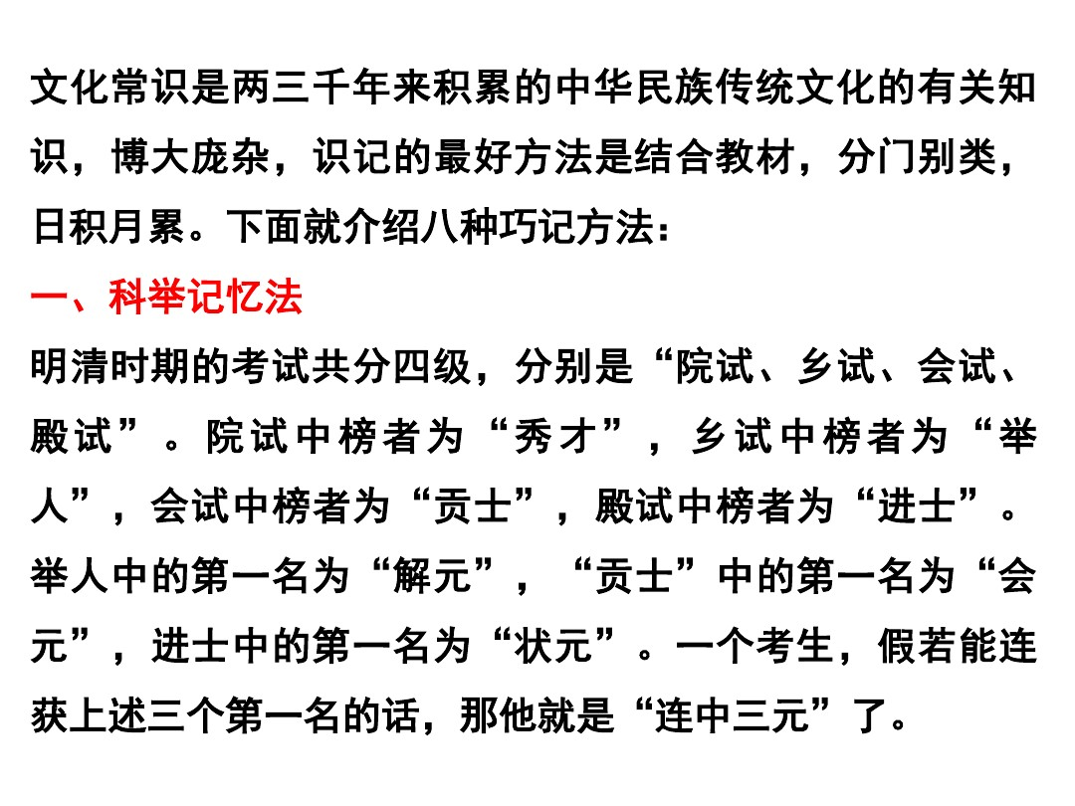

Slide 2
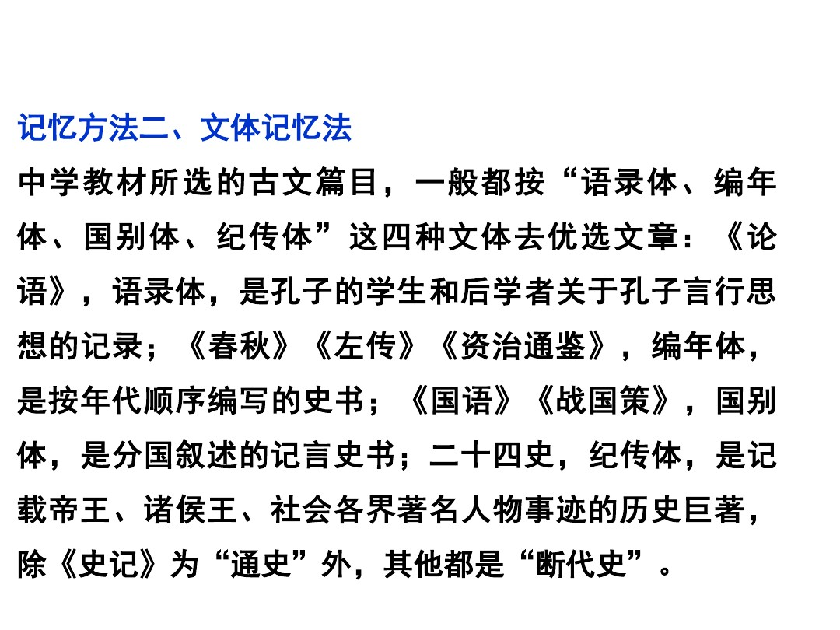

Slide 3
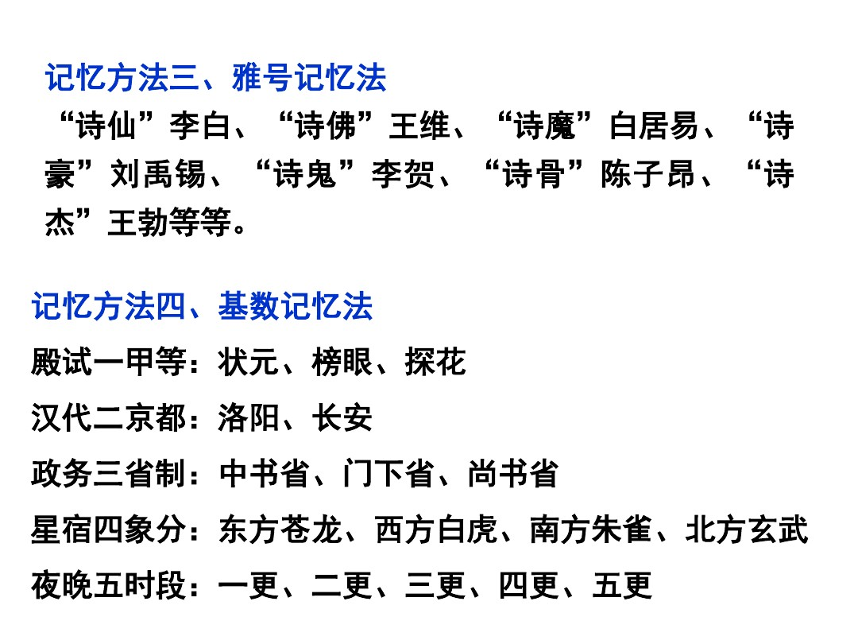

Slide 4
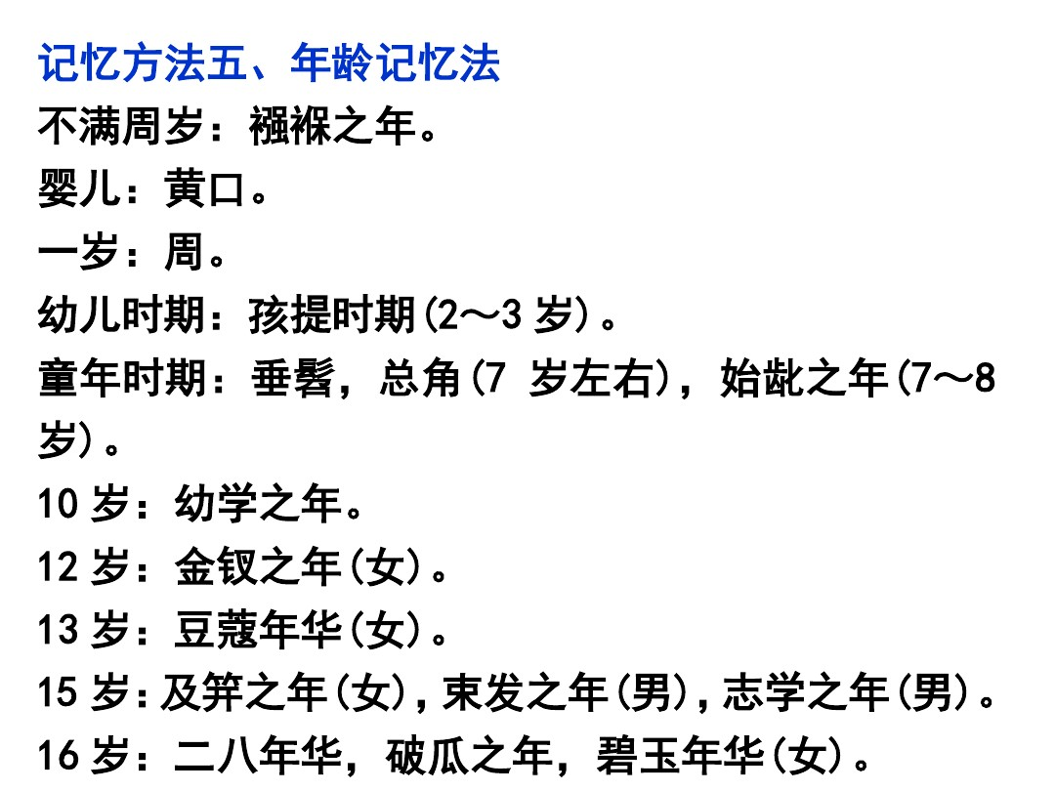

Slide 5
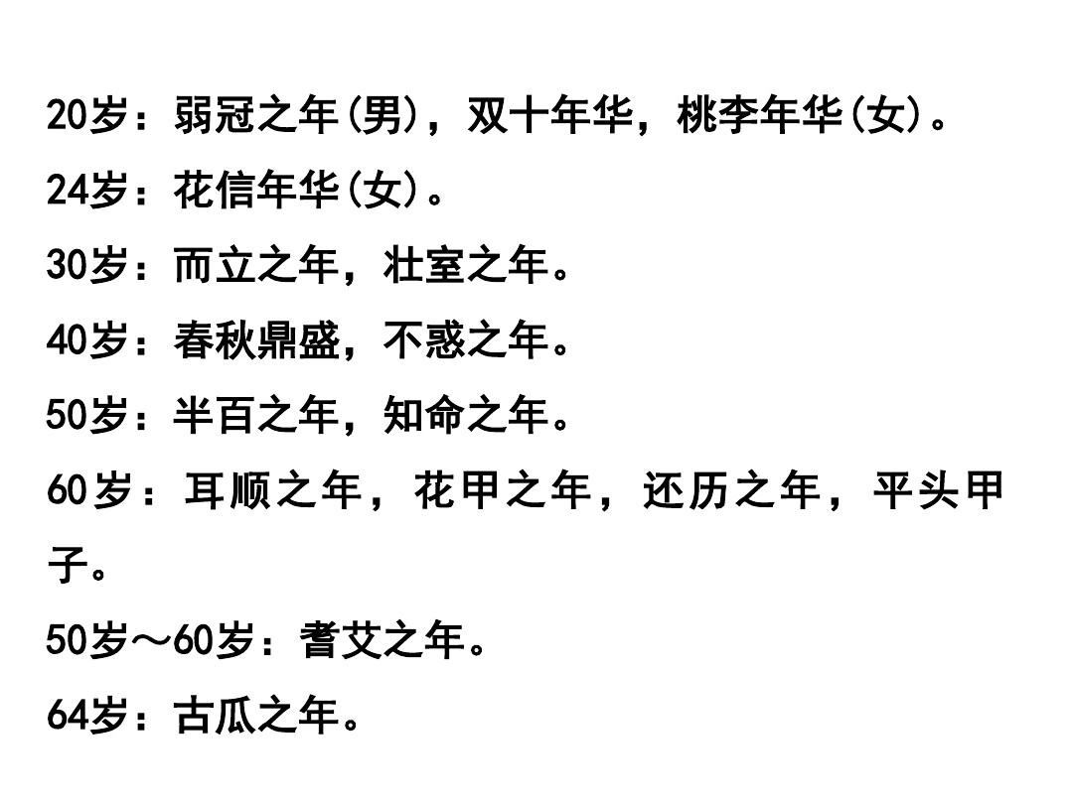

Slide 6
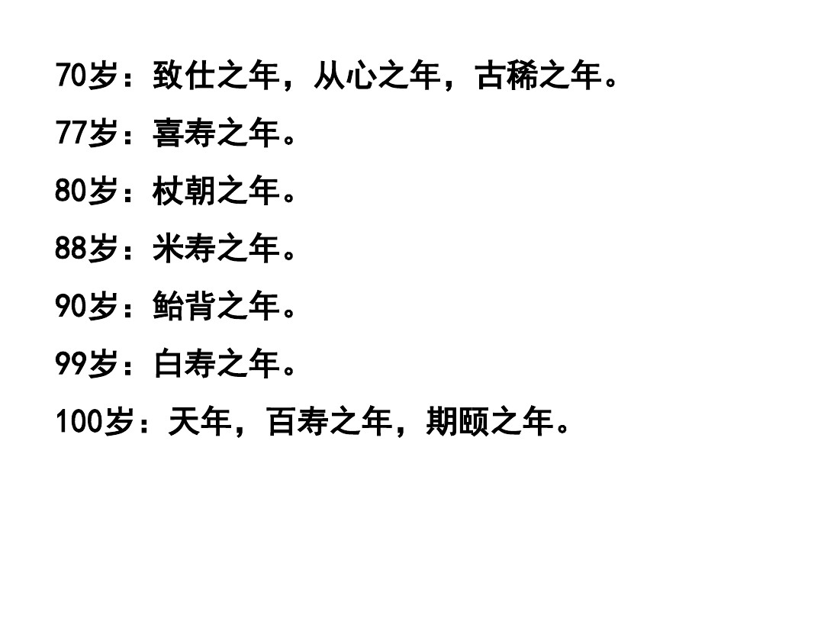

Slide 7
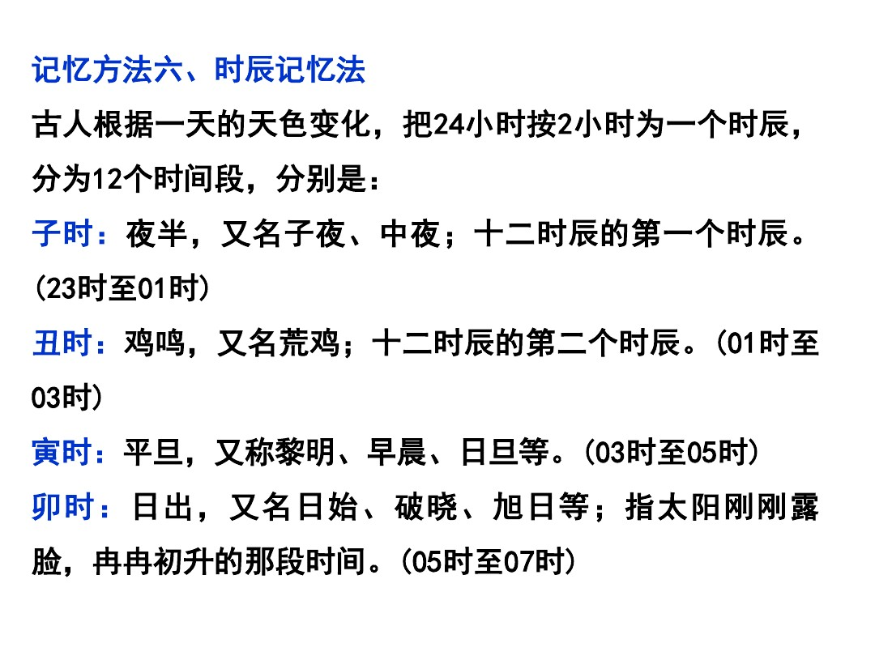

Slide 8
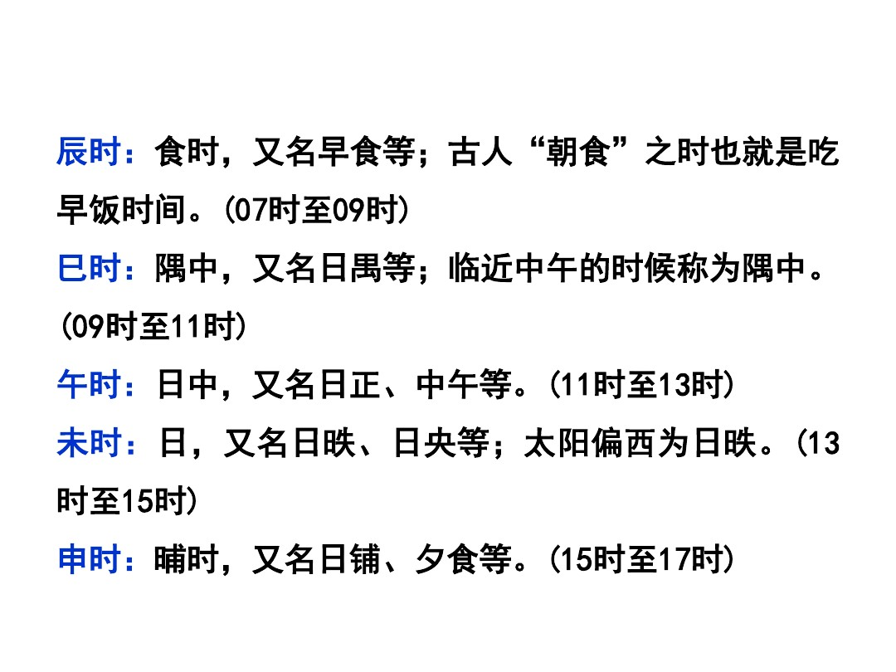

Slide 9
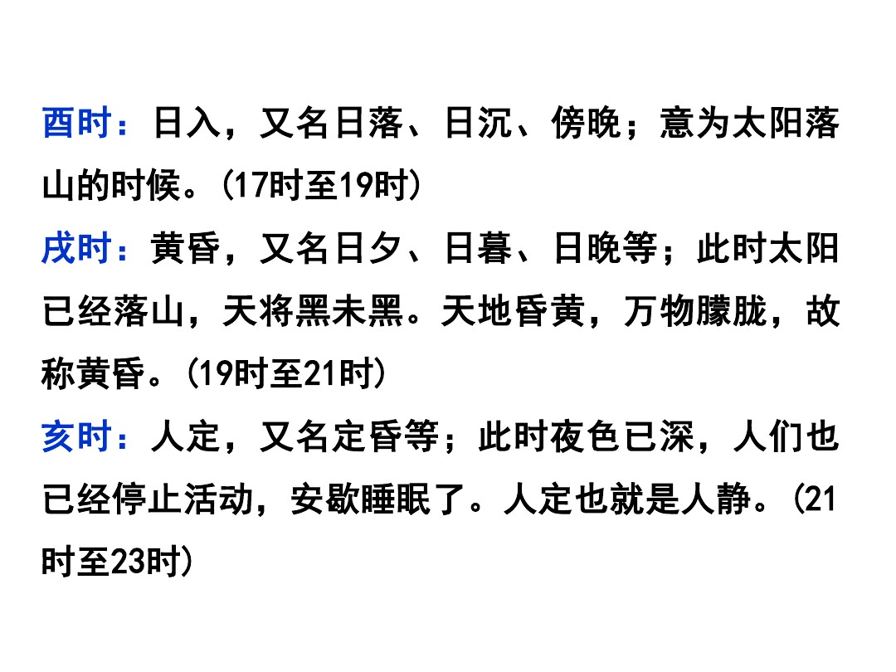

Slide 10
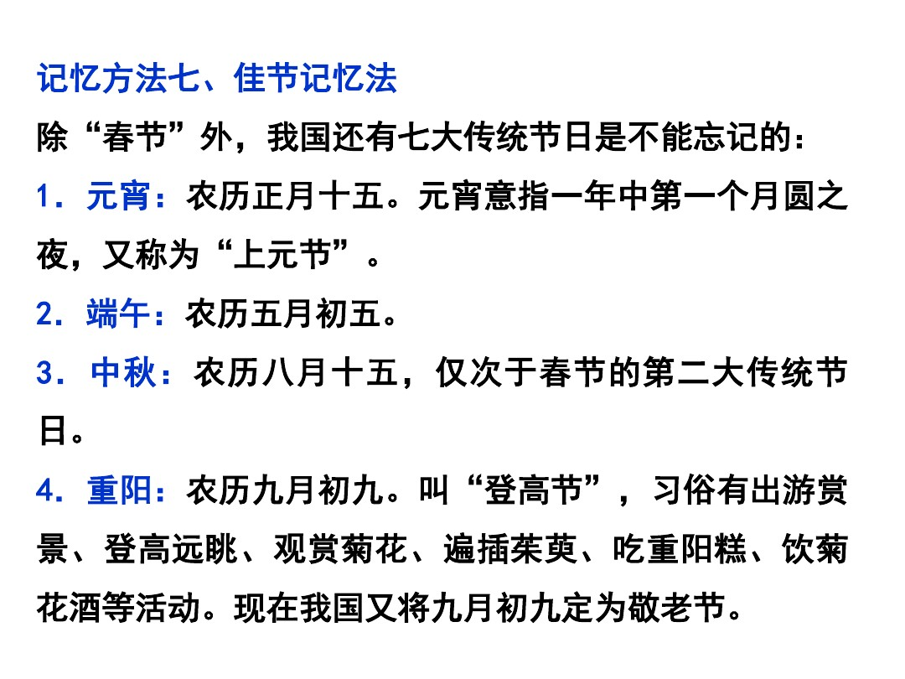

Slide 11
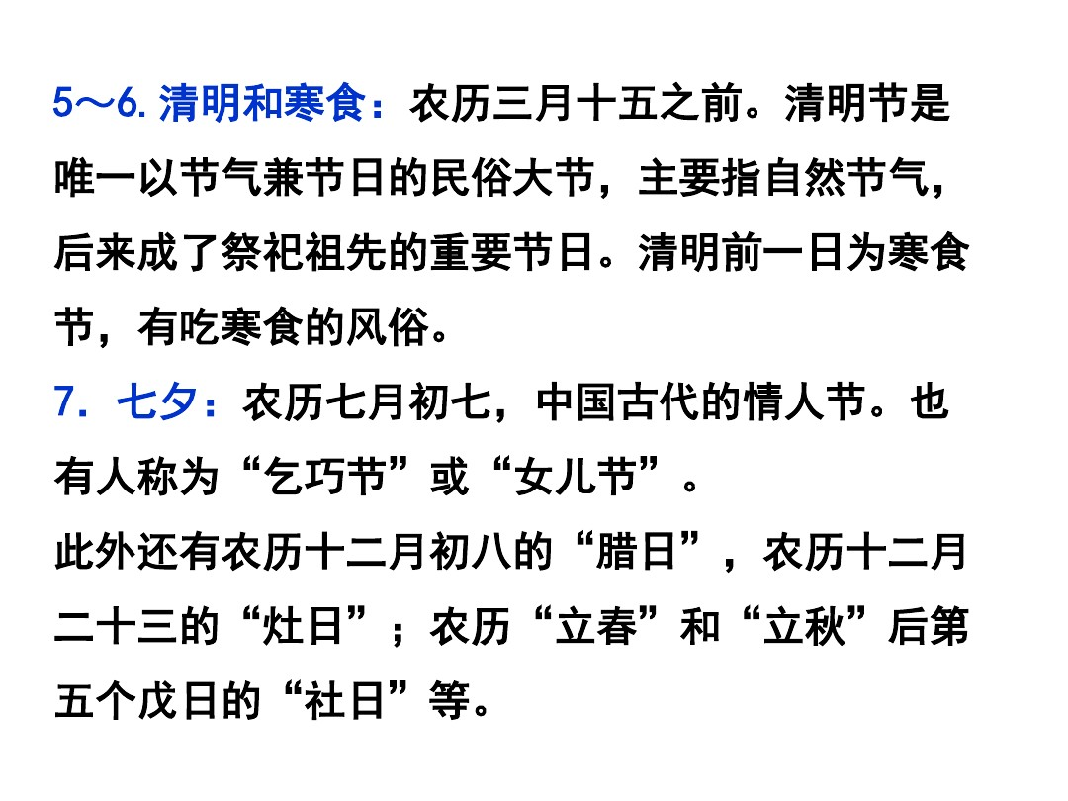

Slide 12
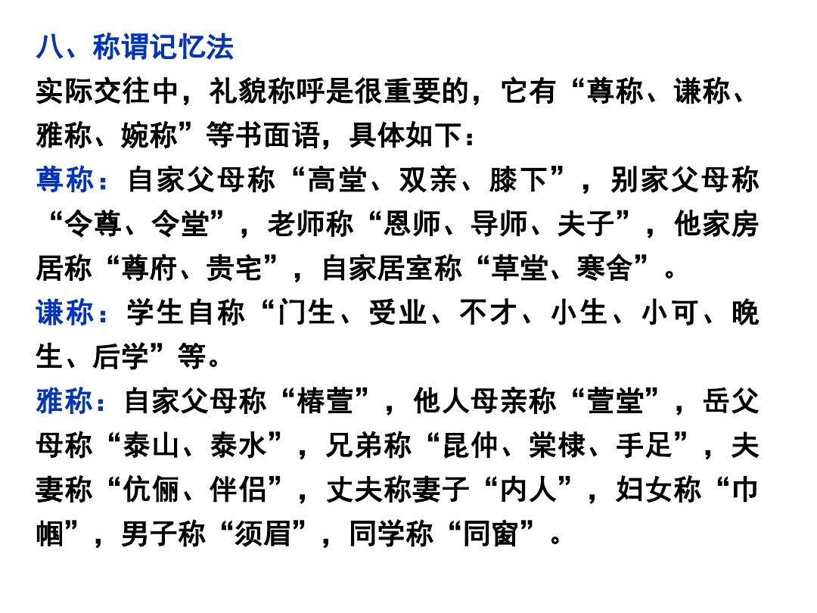

Slide 13
《烛之武退秦师》
爵位:
自尧帝、舜帝以及夏朝，置五等爵：公、侯、伯、子、男。
周代，分为公、侯、伯、子、男五等爵，均世袭罔替，封地均称国，在封国内行使统治权。
战国时期，各诸侯国普遍废除了卿大夫的采邑制度而实行郡县制，出现了有别于之前卿大夫的封爵，如通侯、君等。
春秋时期有公、侯、伯、子、男五等爵位

Slide 14
晋侯、秦伯：
分别指晋文公和秦穆公。晋国的级别比秦国要高。
秦伯和晋侯是世代互通婚姻的关系。秦穆公的女儿是晋文公的夫人。后来用秦晋之好指的就是这个典故。一般用这个典故指的是两姓联姻。

Slide 15
古代对男子的称呼
子：
古代对成年男子的尊称或美称,“先生”“您”
夫子：古代对成年男子的敬称,语气重于子。
古代对男子的美称或对老年人的尊称。
也可父亲或男性长辈之称。

Slide 16
古代对男子的称呼：
甫：古代男子的美称。多用于表字之后。
天启壬戌秋日,虞山王毅叔远甫刻。
台甫(敬辞,旧时用于问人的表字)
通“父”。对男性长辈的通称,犹父老
忽兹遇众甫,欲彀羞断弦。——宋· 叶适文
众甫：各位父老

Slide 17
古代对男子的称呼
丈夫:古时称成年男子为丈夫,并不专指女子配偶。
匹夫:本指一个人,古代多指平民中男子,或一般人。
须眉:古代称男子为须眉，古曾以男子须眉稠秀为美,故有此称。

Slide 18
古代对女子的称呼
妾:古代女子表谦卑的自称。
母:古代对贵族女子的一种美称或泛指长辈女性。
青衣:古代俾女、宫女、侍女的代称。
裙衩:古时为妇女的代称。
拙荆:又作“山荆”“荆室”，或简称为“荆”，是旧时丈夫对妻子的一种谦称。

Slide 19
古代对女子的称呼
粉黛：古代美女代称。
蛾眉：亦作娥眉,古代美女的代称。
巾帼：古称妇女为巾帼。
姥：古称老妇人为姥。
妪：古对妇人,一般指年岁大者,亦有指母亲或妇女统称
媪：古对妇人或老妇人的称呼。
娘：古代指母亲，少女或泛指妇女。

Slide 20
寡人：诸侯谦称，寡德之人
执事：办事的官员，文中可用作对对方的敬称。

Slide 21
《荆轲刺秦王》
卿：
1）古代高级官名。三公九卿、卿相
2）古代对人的敬称。如称荀子为“荀卿”
3)君主称臣民；上级称下级；长辈称晚辈。
4)古代夫妻互称：卿卿我我（形容男女间非常亲昵）
5)姓。

Slide 22
《荆轲刺秦王》
足下：古代下称上，或同辈朋友之间的敬称。
古人的尊称有四种：陛下、殿下、阁下、足下。（麾下、膝下；在下：自谦词）
邑：1.通称诸侯的封地；2.泛指一般城镇（大曰都；小曰邑）“小则获邑，大则得城”
仆：称自己的谦词。鄙人、敝人、愚

Slide 23
祖：临行祭路神，引申为饯行和送别。
后世沿之，多于路旁亭舍或在野外临时设立帷帐，备酒肴送别行人，故也称祖帐、祖送、祖道等。
古时音乐分为宫、商、角、徵、羽、变宫、变徵，七音变徵是变音的变调、声调悲凉
郎中：宫廷的侍卫。（郎中就是分掌各司事务，其职位仅次于尚书、侍郎、丞相的高级官员。郎中本是官名，即帝王侍从官的通称。其职责原为护卫、陪从，随时建议，备顾问及差遣。战国始有，秦汉治置。后世遂以侍郎、郎中、员外郎为各部要职。郎中作为医生的称呼始自宋代。尊称医生为郎中是南方方言，由唐末五代后官衔泛滥所致。）

Slide 24
箕踞：坐在地上，两脚张开，形状像箕。这是一种轻慢傲视对方的姿态。
参乘,亦作骖乘古时乘车站在车右担任警卫的人。乘：四匹马拉的车。
封邑制度
古代国君封赐给卿大夫作为世禄的田邑。也叫“采地”“采邑”“食邑”。
九宾：在朝堂上安设“九宾”，这是古代外交上最隆重的礼节。九宾，由傧者九人依次传呼接引宾客上殿。

Slide 25
雅乐：古代帝王郊祭、朝贺等大典上所用的音乐。
俗乐：与雅乐相对。泛指古代各种民间音乐和外来音乐。宫廷宴会中也用称为“燕乐”。
阳春白雪：《阳春》《白雪》都是古代楚国歌曲名，被认定为高级音乐。后来比喻高深、不通俗的文学艺术作品。
下里巴人：《下里》《巴人》都是古代楚国歌曲名，被认定为通俗音乐。后来比喻通俗的文学艺术作品。

Slide 26
《鸿门宴》
古代“座次”安排：
（1）官职：古代以右为尊。“位在廉颇之右”
（2）车骑：由以左为尊。“信陵君虚左以待侯”“坐定，公子从车骑，虚左”
（3）室内：西为宾、长、贵；东为主、幼、贱。
（4）堂上座位：北为帝（尊），南为臣（卑）
故有“南面称王，北面称臣”之说。
（5）四面环坐：由尊到卑，依次排列：西——北——南——东。如：项羽（伯）——亚父——沛公——张良

Slide 27
古书上有“东家”“西宾”的说法，即是就室内而言。
古人将宾客和老师都安排在坐西朝东的座位上，以表示尊敬。所以，对宾客和老师也尊称为“西席”或“西宾”。
“项王、项伯东向坐，亚父南向坐，……沛公北向坐，张良西向侍。"项王座次最尊，张良座次最卑。”

Slide 28
薨，古代称诸侯之死。后世有封爵的大官之死也称薨。《礼记·曲礼》：“天子死曰崩，诸侯曰薨，大夫曰卒，士曰不禄，庶人曰死。”

Slide 29
斋戒：包含了斋和戒两个方面。“斋”主要是“整齐”，如沐浴、不饮酒，不吃荤；戒主要是指戒游乐。
舍人：本指官名，私门之官。通常指门客，战国及汉初王公贵族常养一些食客，这些食客及亲近左右通称舍人，后来也用来俗称显贵子弟。
谏:主要指规劝君主、尊长和朋友，对其言行提出批评或劝告，使改正错误。从春秋时齐桓公开始，我国历代统治者都设有谏官，如汉朝的“谏大夫”“谏议大夫”，唐朝的左、右拾遗均是谏官。他们的主要职责就是向君主提意见。

Slide 30
《鸿门宴》
窃：常用作表示个人意见的谦称
竖子：骂人的话，相当于“小子”
左司马：官名，将军下面的属官，掌管军事。
山东：指崤山以东，也就是函谷关以东地区。

Slide 31
古代坐姿与礼节
【坐】古代席地而坐，坐时两膝着地，臀部贴于脚跟。
【跪】两膝着地，挺直身子，臀不沾脚跟，以示庄重。
【跽】跽就是跪坐，也叫做长跪，臀部离开双足称为跽，以两膝着地。由坐而跽，多是表示敬意或被对方所震动，或表示警惕。
【拜】跪而用手碰地，头不碰地。
【再拜】先后拜两次，表示礼节之隆重。旧时书信末尾也常用“再拜”，以表示敬意。

Slide 32
古代坐姿与礼节
【顿首】古时一种拜礼，为“九拜”之一，俗称叩头。行礼时，头碰地即起。因其头接触地面时间短暂，故称顿首。通常用于下对上及平辈间的敬礼，如官僚间的拜迎、拜送，民间的拜贺、拜望、拜别等。也常用于书信中的起头或末尾。
【稽首】古代的拜礼，为“九拜”之一。行礼时，施礼者屈膝跪地，左手按右手，拱手于地，头也缓缓至于地。头至地须停留一段时间，手在膝前，头在手后。这是九拜中最隆重的拜礼，常为臣子拜见君王时所用。后来，子拜父，拜天拜神，新婚夫妇拜天地父母，拜祖拜庙，拜师，拜墓等，也都用此大礼。

Slide 33
奉卮酒为寿:
奉上一杯酒,祝(项伯)健康。卮,酒器。
六十岁称为初寿，八十岁称为中寿、百岁则称为高寿。又如七十七岁称为喜寿，八十八称为米寿、九十九则称为白寿。福禄寿三星中有老寿星，成语里有寿比南山，日常用语中有健康长寿。

Slide 34
古代兄弟姊妹间排行习惯以伯仲叔季排序，伯是老大，仲是第二，叔是第三，季是最小的。“伯仲”两字连用，表示相差不多，难分高下，成语有“不相伯仲、伯仲之间”。
“孟仲叔季”指兄弟姊妹的长幼顺序，"孟"为最长，"季"为最幼。语出《左传·隐公元年》“惠公 元妃孟子 ”唐孔颖达疏：“孟仲叔季，兄弟姊妹长幼之别字也，孟、伯俱长也。”
注：伯和孟的区别：嫡长为伯,庶长为孟。长子是正妻所生用“伯”字,非正妻所生则用“孟”字

Slide 35
《诗经》两首
筮：本是用草木类预测。后来指称扩大了，广义的筮即起卦手段，也包括非草木类型的起卦手段。
古代少年男女把头发扎成丫髻，叫总角，后来用总角指代少年时代。
猃狁：1.旧时对我国少数民族的称呼。2.对外国侵略者的称呼。3.古神话传说中的人种。
象弭鱼服：两端用象骨装饰的弓，用鲨鱼皮制作的箭袋。形容装备精良。

Slide 36
路：通“辂”。高大的战车，将帅作战时用的车，又叫戎车，周代时战争是车战。
彼路斯何？君子之车。
筚路蓝缕,以启山林。——《左传·宣公十二年》
乘大路趋越席以养安。——《荀子·正论》
路车(古代诸侯乘坐的车子);
路马(古代天子、诸侯所乘路车的马)
君王居住的地方。如:路门(古代天子宫中最内的门);路寝(古代天子、诸侯的正厅);路殿(天子诸侯的正殿)
比喻权位 夫子当路于齐。《孟子·公孙丑》
路：宋元时期行政区域名。宋代的路，犹如明清的省。

Slide 37
六艺：含义有二：
1.六种技能：礼、乐、射、御、书、数。
周王官学要求学生掌握的六种基本才能
2.指六经：《易》《书》《诗》《礼》《乐》《春秋》。
六义：诗经学名词。语出《诗·大序》：“故诗有六义焉：一曰风，二曰赋，三曰比，四曰兴，五曰雅，六曰颂。”一般认为风、雅、颂是诗的分类；赋、比、兴是诗的表现手法。

Slide 38
《孔雀东南飞》
秦罗敷：“秦”是古诗中美女常用的姓。“罗敷”是古代美女的通名。
伏惟：下级对上级或晚辈对长辈说话表示恭敬的习惯用语。
床：古代坐具。
新妇：当时对年轻妇女的泛称。下文中“新妇初来时，小姑始扶床”中的“新妇”是年轻妇女对夫家的长辈或平辈的自称。
我自不驱卿：卿，本处是丈夫对妻子的爱称。
初阳岁：冬至之后，立春之前。

Slide 39
初七：七月七，旧时妇女在这天晚上乞巧。
下九：古人以农历每月的二十九为上九，初九为中九，十九为下九。在汉代，每月十九是妇女欢聚的日子。
主簿：太守的属官。
榻：是一种坐具。
仕宦于台阁：台阁，原指尚书台，这里泛指大的官府。

Slide 40
六合：
(1)指上下和四方,泛指天地或宇宙
(2) 又指一年十二个月中季节相应的变化,如仲春和仲秋为合,仲夏和仲冬为合。古时候迷信的人,结婚要选好日子,要年、月、日的干支(干,天干,甲、乙、丙、丁…;支,地支,子、丑、寅、卯…。年、月、日的干支合起来共六个字,例如甲子年,乙丑月,丙寅日)都相适合,这叫“六合”履至尊而制六合。——贾谊《过秦论》

Slide 41
窈窕艳城郭：城郭，古义是指内城和外城，现在泛指城或城市。城指内城的墙，郭指外城的墙。
青庐：用青布搭成的蓬帐，举行婚礼的地方，东汉至唐有这种风俗。
【鼓】 古时常夜间击鼓报更，所以古人常以鼓代更。【漏】 古时用滴漏计时，夜间凭漏刻传更
【刻】 古人把一昼夜分为100刻，实算96刻，每刻15分钟。漏刻指很短的时间

Slide 42
《诗三首》
杜康：相传是最早造酒的人。
子：对对方的尊称。衿：古式的衣领。青衿：是周代读书人的服装，这里指代有学识的人。
“青青子衿，悠悠我心。 ” 由于该诗描写的是周朝学子的服装，因此“青衿”代指周朝国子生，此后也成为北齐、隋唐两宋学子的制服， 这里作为贤士的代称。古指读书人。这里代指有学识的人。
阡陌：阡，南北向的小路；陌，东西向田间小路。

Slide 43
《兰亭集序》
癸丑：古人常用天干十个字和地支十二个字循环相配来表示年月日的次序。这里指永和九年。
补充我国古代纪年法主要有三种：
(1)王公即位年次纪年法。以王公在位年数来纪年。如《廉颇蔺相如列传》：“赵惠文王十六年，廉颇为赵将。”
(2)年号纪年法。汉武帝起开始有年号。此后每个皇帝即位都要改元，并以年号纪年。如《岳阳楼记》“庆历四年春”、《琵琶行》“元和十年”、《游褒禅山记》“至和元年七月某日”。
(3)干支纪年法。 天干地支简称“干支”，十天干：甲、乙、丙、丁、戊(wù)、己(jǐ)、庚(gēng)、辛(xīn)、壬(rén)、癸(guǐ) ；十二地支：子、丑、寅(yín)、卯(mǎo)、辰(chén)、巳(sì)、午(wǔ)、未(wèi)、申(shēn)、酉(yǒu)、戌(xū)、亥(hài)。
天干地支纪年法计算的万能公式：
天干计算法：年减去3再除以10得到的余数对应的天干字就是干。
地支计算法：年减去3再除以12得到的余数对应的地支字就是支。

Slide 44
68.暮春：春季的末一个月。
一年分四季，每季三个月，分别称为孟、仲、季。农历以正月、二、三月为春季，分别称作孟春、仲春、季春；以四月、五月、六月为夏季，分别称作孟夏、仲夏、季夏；秋季、冬季以此类推。如：“孟冬寒气至，北风何惨栗。”
69.禊，一种祭礼。古时一三月上旬的“巳”日为修禊日；三国魏以后用三月三日，不再用巳日。禊事，古代的一种风俗，三月三日人们到水边洗濯，嬉戏，以祈福消灾。
70.流觞：为古人每逢农历三月上巳日于弯曲的水渠旁集会时，在上游放置酒杯，杯随水流，流到谁面前，谁就取杯把酒喝下，叫做流觞。
71.若合一契：契，用木和竹刻成，分成两半，合在一起可为凭验。
72.彭：即彭祖，传说曾活到八百岁。
73.殇：未成年而死去的人。

Slide 45
《赤壁赋》
74.望：农历每月十五。既望：农历每月十六。晦：农历每月最后一天。朔：农历每月第一天。
75.斗牛：斗宿和牛宿，都是星宿名。
76.匏樽：用葫芦做成的酒器。
77.美人：指所思慕的人，古人常用来作为圣主贤臣或美好理想的象征。
78.蜉蝣：一种小飞虫，夏秋之交生在水边，生存期很短，古人说它朝生暮。
79.浮屠：梵语音译，本义是佛或佛教徒，这里指和尚。
80.终南捷径：出自《新唐书·卢藏用传》：卢藏用想入朝作官，隐居在京城长安附近的终南山，借此得到很大的名声，终于达到了作官的目的。指求名利的最近门路。也比喻达到目的的便捷途径。
81.禄：古代官吏的奉给。

Slide 46
必修3
《蜀道难》
1.蚕丛、鱼凫：传说中古蜀国两位国王的名字。
2.参(shēn)、井是二星宿名。战国时代。人们将黄道分为十二次，各有定名，每次以二三个星宿为星官，分配属于各个诸侯国，称为分野，春秋古人把天上的星宿分别指配于地上的州国，叫做“分野”，以便通过观察天象来占卜地上所配州国的吉凶。参星为蜀之分野，井星为秦之分野。
3. 子规：即杜鹃鸟，蜀地最多，鸣声悲哀，若云“不如归去”。《蜀记》曰：“昔有人姓杜名宇，王蜀，号曰望帝。宇死，俗说杜宇化为子规。子规，鸟名也。蜀人闻子规鸣，皆曰望帝也。”
3.锦城：即锦官城，成都的别称。

Slide 47
《杜甫诗三首》
4.白帝城：古城名，在今重庆奉节东白帝山上。东汉初年公孙述所筑，公孙述自号白帝，故名城为“白帝城”。
5.青冢，指王昭君的墓。传说冢上草色常青，故名“青冢”。
补充：急暮砧：黄昏时急促的捣衣声。
明妃：王昭君，名嫱，汉元帝宫人，西晋时避晋文帝司马昭的名讳，改成“明妃”。

Slide 48
《琵琶行》
6.琵琶行，行，古诗的一种体裁。
7．左迁，贬官，降职。
8.司马，州刺史的副职，当时实际上是有职无权了。
9.管弦，指音乐。管，箫笛之类的管乐。弦，琴瑟或琵琶之类的弦乐。
10教坊，唐代官办管领音乐杂技、教练歌舞的机关。
11.青衫，黑色单衣，唐代官职低的服色为青黑色。后人常用“司马青衫”形容悲伤凄切的情感
12望帝，周朝末年蜀国君主的称号，传说他死后，魂魄化为鸟，名杜鹃，啼声哀凄，暮春而鸣，伤感春去。也哀痛亡国。春心是伤春之心，比喻对美好事物的怀念。
8.五陵年少：京城富贵人家的子弟，五陵，汉代五个皇帝的（高、惠、景、武、昭） 的陵墓，在长安附近，富豪人家多聚居在这一带。
补充：善才：当时对琵琶师的通城。
九江郡：隋置，唐代叫江州或浔阳郡，治所在今江西九江。
京都声【指唐代京城长安流行的乐曲曲调。】

Slide 49
《李商隐诗两首》
14.九州，战国时代齐国的邹衍曾宣扬“大九州”之说，传说中中国的上古行政区划，起于春秋、战国时代，《书·禹贡》： 冀、衮、青、徐、扬、荆、豫、梁、雍,泛指全中国
15.鸡人报晓筹，汉代制度，宫中不养鸡，而用传唱报晓。鸡人，宫中掌握时间的卫士。筹，更筹，敲击报时用的竹签，这里指代时间。
16.“六军”，周制，天子有六军，一万二千五百人为一军。后泛指军队。
17.莫愁，古时，洛阳的女子，南朝乐府歌辞《河东之水歌》："莫愁十三能织绮，十四采桑南陌头，十五嫁为卢家妇，十六生儿字阿
侯。"此以平民女子莫愁婚嫁生活的幸福与帝、妃的爱情悲剧对比。
18.四纪，古代以木星绕日一周（12年）为一纪，四纪为四十八年。

Slide 50
19. 七夕坐看牵牛织女星，是民间的习俗，相传，在每年的这个夜晚，是天上织女与牛郎在鹊桥相会之时。织女是一个美丽聪明、心灵手巧的仙女，凡间的妇女便在这一天晚上向她乞求智慧和巧艺，也少不了向她求赐美满姻缘，所以七月初七也被称为乞巧节。
人们传说在七夕的夜晚，抬头可以看到牛郎织女的银河相会，或在瓜果架下可偷听到两人在天上相会时的脉脉情话。
女孩们在这个充满浪漫气息的晚上，对着天空的朗朗明月，摆上时令瓜果，朝天祭拜，乞求天上的女神能赋予她们聪慧的心灵和灵巧的双手，让自己的针织女红技法娴熟，更乞求爱情婚姻的姻缘巧配。过去婚姻对于女性来说是决定一生幸福与否的终身大事，所以，世间无数的有情男女都会在这个晚上，夜静人深时刻，对着星空祈祷自己的姻缘美满。

Slide 51
《寡人之于国也》
20.寡人，寡德之人，是古代国君对自己的谦称。
21.河内凶，河内遇到饥荒。河内，今河南境内黄河以北的地方。凶，谷物收成不好，荒年。
22.河东，黄河以东的地方，在今山西西南部。
23.粟，谷子，脱壳后成为小米，也泛称小米。
24.孝悌：孝顺父母称之为“孝”，敬爱兄长称之为“悌”
25庠、序，都是学校。商（殷）代叫序，周代叫庠。教，教化。
补充：监生，国子监生员的简称，指明清两代在国子监（我国封建时代的中央最高学府）读书的人。清代乾隆以后，国子监只存空名，地主豪绅可以凭祖先“功业”或捐钱取得监生资格。
鸡豚狗彘：豚，小猪。
五亩之宅：先秦时五亩约合现在一亩二分多。
谷不可胜食也：谷，粮食的统称。

Slide 52
《过秦论》
27．崤函，崤山和函谷关。崤山，在函谷关的东边。函谷关，在今河南灵宝。
28．连衡，秦国采用的一种离间六国，使他们各自同秦联合，从而各个击破的策略。也作“连横”。
29．履至尊而制六合，登上皇帝的宝座控制天下。履至尊，登帝位。六合，天地四方。
30.执敲扑而鞭笞天下，用严酷的刑罚来奴役天下的百姓。敲扑，刑具，短的叫“敲”，长的叫“扑”。
31.七庙隳，宗庙毁灭，就是国家灭亡的意思。七庙，天子的宗庙。七庙:本指四亲(高祖、曾祖、祖、父)庙、二祧(高祖的父和祖父)庙和始祖庙。《礼记·王制》:"天子七庙，三昭三穆，与太祖之庙而七。"后泛指帝王的宗庙。[唐]杨炯《盂兰盆赋》:"上可以荐元符七庙，下可以纳群动于三车者也。"

Slide 53
战国四君子：当时，以养“士”著称的有魏国的信陵君魏无忌、赵国的平原君赵胜 、楚国的春申君黄歇、齐国的孟尝君田文 。因其四人都是礼贤下士、结交宾客之人，后人称之为“战国四君子”。
二周：在东周王朝最后的周赧王时，东西周分治。西周都于河南东部旧王城，东周则都巩，史称东西二周。
万乘：兵车万辆，表示军事力量强大。

Slide 54
《师说》
33.巫医，古代巫和医不分。巫的职业以祝寿、占卜等为主，也用药物等为人治病。
34.六艺经传，六经的经文和传文。六艺，指《诗》《书》《礼》《乐》《易》《春秋》六种经书。《乐》久已失传，这是沿用古代的说法。传，古代解释经书的著作。

Slide 55
补充：
【三省六部】三省六部制是西汉以后长期发展形成，至隋朝正式确立，唐朝进一步完善的一种政治制度。隋唐至宋的中央最高政府机构。 三省指中书省、门下省、尚书省，六部指尚书省下属的吏部、户部、礼部、兵部、刑部、工部。每部各辖四司，共为二十四司。尚书省形成于东汉(时称尚书台)；中书省和门下省形成于三国时，目的在于分割和限制尚书省的权力。在发展过程中，组织形式和权力各有演变，至隋，才整齐划一为三省六部，主要掌管中央政令和政策的制定、审核与贯彻执行。三省为中书省、门下省、尚书省。尚书省下辖六部：吏部(管文官官吏的任免与考核等，相当于现在的组织部)、户部(管土地户口、赋税财政等)、礼部(管典礼、科举、学校等)、兵部(管军事，相当于现在的国防部)、刑部(管司法刑狱，相当于现在的司法部)、工部(管工程营造、屯田水利等)。各部长官称尚书，副职称侍郎，下有郎中、员外郎、主事等官职。六部制从隋唐开始实行，一直延续到清末。
【刺史】汉武帝元封五年（前106）始置，“刺”，检核问事之意。刺史巡行郡县，分全国为十三部（州），各部置刺史一人，后通称刺史。州的最高在行政掌管。
【博士】官名。秦汉时是掌管书籍文典、通晓史事的官职，后成为学术上专通一经或精通一艺、从事教授生徒的官职。如明代初期，朱允炆曾封方孝孺为“文学博士”等。
六国时有博士，秦因之，诸子、诗赋、术数、方伎皆立博士。汉文帝置一经博士，武帝时置“五经”博士，职责是教授、课试，或奉使、议政。晋置国子博士。唐有太学博士、太常博士、太医博士、律学博士、书学博士、算学博士等，皆教授官。明清仍之，稍有不同。
【杏坛】杏坛是为纪念孔子讲学而建，孔子第四十五代孙孔道辅监修孔庙时，将正殿后移，除地为坛，环植以杏，名曰“杏坛”。现在也多指教书育人的地方，与教育有关。
【杏林】杏林是中医学界的代称。
故址在今安徽省凤阳县境典出三国时期闽籍道医董奉，据《神仙传》卷十记载：“君异居山为人治病不取钱使人重病愈者，使栽杏五株，轻者一株，如此十年，计得十万余株，郁然成林……”根据董奉的传说，人们用“杏林”称颂医生。医家每每以“杏林中人”自居。后世遂以“杏林春暖”、“誉满杏林”等来称颂医家的高尚品质和精良医术。

Slide 56
《红楼梦》《祝福》
35.万机宸翰之宝，宸翰，皇帝的笔迹，宸，即是北极星，代指皇帝。
36.总角，把头发扎成髻，
总角是十一二岁至十三四岁的少年(古代儿童将头发分作左右两半，在头顶各扎成一个结，形如两个羊角，故称“总角”)。
37.教引嬷嬷，清朝皇子一落生，就有保母，乳母各八人；断乳后，增“谙达”（满语，伙伴、朋友的意思，这里指陪伴并负有教导责任的人），“凡饮食言语、行步，礼节皆教之”。（见《清稗类钞》）贵族家庭的“教引嬷嬷”，职务与皇宫的“谙达”相似。
38.膏粱，肥肉精米，这里借指富贵子弟。
39.江宁织造， 官署名。清代沿明代旧制，于江宁（今南京）、苏州、杭州三府各设织造监督一人，隶属内务府，由内务府司官中派充。除自设机房织造外，并兼管机户、征收机税等事务。
40.护身符， 以佛经、佛像或者符篆带在身上，企求依赖神佛僧道的威力以避免灾祸，添福添寿，谓之护身符。这是迷信习俗。

Slide 57
41.祝福， 旧社会我国江南一带的迷信习俗，在过旧历年时用酒肉和香火供奉，酬谢祖先和天神，祈求来年的幸福。祝福仪式通常在腊月二十四以后的五、六天之内举行。
42.中人，旧社会介绍职业、联系买卖的中间人，其中有些人以此为职业，从中牟利。
43.阴司, 迷信传说中的阴间官府。
44.替身, 旧社会的迷信习俗，认为人死后到阴间还有鬼魂，人活着时有什么罪，可以用人或物代替赎罪，这人或物叫替身。
45.庙祝, 庙里管香火祭祀的人。
46.炮烙, 古代的一种酷刑，把人绑在烧红的铜柱上烫死。
32.敕造，奉皇帝之命建造。敕，本来是通用于长官对下属、长辈对晚辈的用语，南北朝以后作为皇帝发布诏令的专称。

Slide 58
《窦娥冤》
必修四
1.老身：老妇人自称 2.冲末：元杂剧的男配角 3.正旦：元杂剧的女主角
4.读尽缥缃万卷书：缥，青白色的丝织品。缃，淡黄色的丝织品。古人习惯用这两种丝织品包书或做书袋，后来用作书籍的代称。
5.不说当垆说子虚：这里运用了司马相如的典故。司马相如，西汉文学家。他早年贫困，在临邛做客时，寡居的卓文君爱上了他，即私奔成婚。后来在成都卖酒，卓文君当垆卖酒，他洗涤酒器。不久，汉武帝读到他的《子虚赋》，大为赞赏，召他做官。当垆，坐在垆前卖酒。垆：古代酒店前放酒瓮的土台子。
6.京兆：本指西汉国都长安及其附近的地区，这里指京都。
7.春榜动：进士考试要开始了。唐宋进士考试都在春季，因此后世称进士考试为春榜
8.仙吕：宫调之一。宫调，我国古代音乐以宫、商、角、变徵、徵、羽、变宫为七声。以其中任何一声为主，均可构成一种调式。凡以宫声为主的调式称“宫”，以其他各声为主的称“调”，合成“宫调”。

Slide 59
9、 戏曲中的行当：京剧行当又称角色，主要可分为生、旦、净、末、丑，共五大行当。
末 行：在京剧形成之初，舞台上确实有末这一行，而且由专攻末行的演员来出演，不能由生行演员兼演。京昆十三绝中的张胜奎就是末行的杰出代表，他在那张画像中扮演的《一捧雪》的莫成，就是末行。因为末与衰派老生非常相近，而且后来一些擅于演老生的演员兼演末戏，一些演末的演员兼演生行戏，二者的界限被打破，末就并入了生行。
末行与生行表现手法不同，化妆方式也不同，直观上来看，最大的区别是髯口上，生行是戴“三”，其余的都算末行。现在舞台上还有末的痕迹可见，比如《四进士》的宋世杰，戴白满，这就是原来末行的戏。马派《龙凤呈祥》的鲁肃，戴二涛，也是末行的遗风。但是现在已经不单把末再拿出来了。
丑 行：简称“丑”。剧中丑行勾脸，而勾画“三花脸”，面谱与花脸有很大区别。
丑行又分文丑、武丑。文丑中又分为方巾丑(文人，儒生)；武丑，专演跌、打、翻、扑等武技角色。根据动物属相，丑属牛，牛性笨，丑为笨的代名词。但舞台上的武丑亦叫开口跳，而能说能跳，表演出活泼伶俐，善演武功武技的角色，此与牛的丑笨性又截然不同.
生 行：简称“生”。生行分为须生(老生、胡子生)、红生、小生、武生、娃娃生等。为京剧中的重要行当之一。
须生(老生、胡子生)：即中年以上的剧中人，口戴髯口(胡子)，因性格与身份的不同，可分为安工老生或称唱工老生(如扮演帝王、官僚、文人等)，靠把老生(如扮演武将)，衰派老生(如扮演穷困潦倒之人等)。
红生：为勾红脸的须生，如扮演关羽、赵匡胤等。
小生：指演剧中的翎子生(带雉翎的大将，王侯等)，纱帽生(官生)、扇子生(书生)、穷生(穷酸文人)等。
武生：为戏中的武打角色，穿厚底靴的叫长靠(墩子)武生，穿薄底靴的称短打(撇子)武生。
旦行：简称“旦”。分青衣、花旦、武旦、老旦、贴旦、闺旦等角色。旦角全为女性。
青衣：以唱为主，扮演贤妻良母型角色。
花旦：多表演性格活泼的女子,也有一部分悲剧和反面人物。
花衫：介于青衣和花旦之间，梳古装头（如古代仕女画中的头型）穿花盆底鞋。
武旦、刀马旦：为演武功见长的女性。
老旦：用本噪子演唱，多为中老年妇女。
净 行：简称“净”，亦叫花脸。净角指脸画彩图的花脸角色，看来并不干净，故反其意为“净”。净行分如下几种角色：以唱为主的铜锤花脸与黑头花脸；以工架为主的架子花脸，如大将、和尚、绿林好汉及武花脸与摔打花脸等。铜锤花脸称正净，架子花脸叫副净、武工花脸名武净，武二花脸言红净，在表演风格上均有不同的特色。如包拯就是“净”角色。

Slide 60
10.红鸾天喜：旧时星象家认为命中遇到红鸾星，预示婚姻成功。天喜，指吉日。
11.羊酒缎匹：羊酒缎匹等是宋元时订婚的礼物。
12.祗候：比较高级的衙役。
13.刷卷：上级官员考察下级衙门的刑狱案件。
14. 跖：传说是春秋末年奴隶起义的首领，过去被诬称为“盗跖”。颜渊，孔子弟子，被推崇为“贤人”。盗跖，颜渊，这里泛指坏人、好人。

Slide 61
《望海潮》《雨霖铃》
2．三吴：说法不一，《水经注》以吴兴（今属浙江）、吴郡（今江苏苏州）、会稽（今浙江绍兴）为“三吴”。这里泛指江、浙一带。
3．三秋：秋季。
4．高牙：古代行军有牙旗在前导引，旗很高，故称“高牙”。
5．凤池：即凤凰池，对中书省的美称，这里代指朝廷。
6.兰舟：木兰木做的船，这是对船的美称。
7.楚天：战国时期楚国据有南方大片土地，所以古人泛称南方的天空为楚天。
8.玉堂：官署名，翰林院的代称。
另有多种含义：
一、汉语词语:1、玉饰的殿堂。2、汉宫殿名。3、泛指宫殿。4、官署名。5、居所。6、经穴名
二、江山文学网知名写手玉堂
三、其它，关于玉堂，玉堂之职是指即事业成功，在同行中成绩必佳，或者某个区域范围内能够扬名的职位。

Slide 62
《苏轼词两首》《辛弃疾词两首》
1.樯橹：这里代指曹操的水军。樯：挂帆的桅杆。橹：一种摇船的桨。
1. 把吴钩看了：吴钩是古代吴国制造的一种宝刀。春秋时期流行的一种弯刀，它以青铜铸成，是冷兵器里的典范，充满传奇色彩，后又被历代文人写入诗篇，成为驰骋疆场，励志报国的精神象征。在众多文学作品中，吴国的利器已经超越刀剑本身，上升成为一种骁勇善战、刚毅顽强的精神符号。
2.一片神鸦社鼓：社日是古代农民祭祀土地神的节日。汉以前只有春社，汉以后开始有秋社。自宋代起，以立春、立秋后的第五个戊日为社日。唐代诗人王驾有《社日》一诗，主要是描绘社日的欢乐场面。
3.烽火扬州路： 路，宋元时期行政区域名。宋代的路，犹如明清的省。宋代的路，较常设的机构有安抚司、转运司、提点刑狱司、提举常平司等。各机构互不统属，互相牵制。转运使与提举刑狱公事都有对官吏的监察权，提举常平司与转运使都有财权。
4.封狼居胥：封山：筑土为坛以祭山神，纪念胜利

Slide 63
《李清照词两首》
1.瑞脑：一种香料，又称龙脑。2.金兽：兽型的铜香炉。
《廉颇蔺相如列传》
1.司马迁，字子长。中国西汉伟大的史学家、文学家、思想家。司马谈之子，任太史令，被后世尊称为史迁、太史公。
2.《史记》，是由司马迁编写的中国历史上第一部纪传体通史，记载了从黄帝到汉武帝三千多年的历史。最初称为《太史公》、《太史公记》或《太史记》。全书有本纪十二篇，表十篇，书八篇，世家三十篇，列传七十篇，共一百三十篇。它是“二十四史”之首，被鲁迅誉为“史家之绝唱，无韵之离骚”。
“本纪”是记载历代帝王的兴衰和重大历史事件；
“世家”是历朝诸侯贵族的活动和事迹；
“列传”为历代各阶层有影响人物的传记，有少数篇章记载少数民族等的历史。
“表”是以表格形式呈现的各个历史时期的大事记；
“书”是关于天文、历法 、水利、经济、文化等方面的专题史；

Slide 64
（3）年龄的称谓。
垂髫(tiao)是三四岁至八九岁的儿童(髫，古代儿童头上下垂的短发)。
总角是八九岁至十三四岁的少年(古代儿童将头发分作左右两半，在头顶各扎成一个结，形如两个羊角，故称“总角”)。（注意：不分男女）
豆蔻是十三四岁至十五六岁的女孩(豆蔻是一种初夏开花的植物，初夏还不是盛夏，比喻人还未成年，故称未成年的少年时代为“豆蔻年华”)。
束发是男子十五岁(到了十五岁，男子要把原先的总角解散，扎成一束)。
弱冠是男子二十岁(古代男子二十岁行冠礼，表示已经成人，因为还没达到壮年，故称“弱冠”)。
而立是男子三十岁(立，“立身、立志”之意)。
不惑是男子四十岁(不惑，“不迷惑、不糊涂”之意)。
知命是男子五十岁(知命，“知天命”之意)。
花甲是六十岁。
古稀是七十岁。
耄(mao)耋(die)指八九十岁。期颐指一百岁。行有餘力，則以學文。

Slide 65
15.就汤镬：受汤镬之刑。就：动词，接近。这里是“受、接受”的意思。汤镬：古代的一种酷刑，用滚水烹煮。镬：古代的一种大锅。
16. 弄臣：弄臣是古代宫廷中以插科打诨来为国王消烦解闷的人物(但未必是正式的职衔，为帝王所宠幸狎玩之臣。
17.上大夫：大夫中最高的官阶，比卿低一级。
18.西河：秦晋之间的一段黄河，古称“西河”，渑池在西河以东，所以称为“西河外”。
19.御史：在本文中指战国的史官。秦以后置御史大夫，职位仅次于丞相，主管弹劾、纠察官员过失诸事。
20.为秦王寿：寿，向人进酒或献礼。
21. 位在廉颇之右：秦汉以前，以右为尊。
22.将军：指蔺相如。春秋时诸侯以卿统军，因此卿统称“将军”，战国时“将军”开始作为武官名，而卿仍有“将军”之名。

Slide 66
《苏武传》
1. 少以父任，兄弟并为郎：汉朝制度，凡职位在两千石以上的官吏可以保举子弟一人做郎官。郎：官名，汉代专指皇上的侍从官。
2. 稍迁至栘中厩（jiù）监：栘中，厩名。监：管事的官员，这里指管理马厩的官。
3.斥候：侦察兵。（萧关逢候骑——候骑即侦察兵）
4.阏氏：匈奴单于配偶的称号，如同王后。
5. 左伊秩訾：匈奴贵族的一种称号。
6. 为降虏于蛮夷：蛮夷，古代用以指边远民族。常成“南蛮北狄东夷西戎”为中原外的少数民族。
7.中郎将：汉朝武官的级别分：将军、中郎将、校尉三级。由于将军并不常置，有战事时才冠以统兵者将军之称，所以平时一般武官所能获得的最高官职为中郎将，品秩为“比二千石”，掌管皇家卫队，属光禄勋管辖。到三国时期，有军功者越来越多，大量被封为将军，中郎将反而成为了中下级军官的职位。
8.丈人：对老人和长辈的尊称。

Slide 67
9.天汉：汉武帝的年号。天汉是汉武帝刘彻的第八个年号。汉武帝的“建元”被认为是中国历史上第一个年号。
10.单于：是匈奴人对他们部落联盟首领的专称。
11.恩荫又可称为任子、门荫、荫补、世赏，是中国上古时代世袭制的一种变相。是指因上辈有功而给予下辈入学任官的待遇。
12.长水虞常：指汉朝投降匈奴的原长水校尉虞常。
13.蛮夷：古代用以指边远民族。
7.武与李陵俱为侍中：侍中，汉代时在其本官职外的加衔。因侍从皇帝左右，地位渐高，等级超过侍郎，魏晋以后，往往成为事实上的宰相。
8.前长君为奉车：奉车，奉车都尉，皇帝出行时的侍从，掌管皇帝的车马。
9.从至雍棫阳宫：雍，在今陕西凤翔南。棫阳宫：本是秦宫，在雍的东边，在今陕西扶风东北。
10.扶辇下除：除，殿阶。
11.系保宫：保宫，汉代囚禁大臣及其眷属的处所。
12.春秋高：年纪高。

Slide 68
13. 孺卿从祠河东后土：①河东：郡名，在今山西夏县北。②后土，相对于“皇天”而言，指地神。③皇天后土：皇天：古代指天，天帝。后土：古代指地，土神。天地或天地神灵的总称。指天地。旧时迷信天地能主持公道，主宰万物。亦作“后土皇天”。
14. 宦骑与黄门驸马争船：①宦骑，侍卫皇帝的骑马的宦官。②黄门驸马：宫中掌管车辆马匹的官。
15.位列将：官职升到列将。列将，一般将军的总称。苏武的父亲苏建伐匈奴有功，封为“游击将军”“右将军”。
16.爵通侯：爵位封为通侯。通侯，爵位名，秦代置爵二十级，最高一级叫“彻侯”，汉代继承秦制，后因汉武帝名彻，避讳改为通侯，苏建封为平陵侯。
补充：避讳是中国封建社会特有的现象。帝制时代对于君主和尊长的名字，必须避免直接说出或写出。春秋为尊者讳，为亲者讳，为贤者讳。因此产生了为帝王、长官、圣贤、长辈等避讳的现象。有国讳、家讳、圣讳等。
17.斧钺：古代军法用以杀人的斧子。这里泛指刑戮。
18.上林：即上林苑，皇帝游猎的场所，在长安西，周围三百里。

Slide 69
19.廊庙宰：殿四周的廊和太庙，是帝王与大臣议论政事的地方，因此称朝廷为廊庙。“廊庙宰”，即指朝廷中掌权的人。
20. 去帷：改嫁。去，离开。
21. 丁年：成丁的年龄，即成年。
22. 终堂：死在家里。终：死。
23. 蛮貊（ｍò）：泛指少数民族。这里指匈奴。貊，古代对居于东北地区民族的称呼。
24.茅土之荐：指赐土地、封诸侯。古代帝王社祭之坛共有五色土，分封诸侯则按封地方向取坛上一色土，以茅包之，称茅土，给所封诸侯在国内立社坛。
25. 千乘之赏：也指封诸侯之位。古代诸侯称千乘之国。
26. 典属国：官名。掌管民族交往事务，位在三公之下，属官有九译令。秩中二千石，即每月受俸一百八十斛。

Slide 70
《张衡传》
1.三辅：三辅，又称“三秦”，汉朝以京兆尹（原为官名，汉朝也作政区名）、左冯翊、右扶风为“三辅”。
2.太学：古代设在京城的全国最高学府。
补充：太学是中国古代的国立大学。太学之名始于西周。夏、商、周，大学的称谓各有不同，五帝时期的大学名为成均，^{[1]} 在夏为东序，在商为右学，周代的大学名为上庠，在洛邑王城西郊。太学是汉代出现的设在京师的全国最高教育机构。魏晋至明清时期或设太学，或设国子学（国子监），或两者同时设立，名称不一，制度也有变化。
3.五经：儒家典籍《诗经》《尚书》《礼记》《周易》《春秋》的合称。温柔宽厚，《诗》教也；疏通知远，《书》教也；广博易良，《乐》教也；洁静精微，《易》教也；恭俭庄敬，《礼》教也；属词比事，《春秋》教也。汉武帝立五经博士，儒教国家化由此谓开端。
四书是指《大学》、《中庸》、《论语》和《孟子》

Slide 71
4.六艺：礼、乐、射、御、书、数六种学问和技能。
5.孝廉：汉朝由地方官（太守）向中央举荐品行端正的人任以官职，被举荐的人成为“孝廉”。孝廉是孝顺父母、办事廉正的意思。
6.公府：三公（太尉、司徒、司空）的公署。
补充：秦代的三公指：宰相、太尉、御史大夫。其中宰相拥有金印紫绶，简称“金紫”，借指高官显爵。唐宋后指金鱼袋及紫衣，唐宋的官服和佩饰。因亦用以指代贵官。
7.两都：西汉的都城长安和东汉的都城洛阳。
8.公车：汉代官署名，臣民上书和征召，都由公车接待。
9.官秩：官员的俸禄或官阶。汉代太史公的官秩是六百石。太守的官秩是两千石。镌秩：减少俸禄，即降官。
10.帝引在帷幄：帷幄，皇宫。帷幄有三个词义：①指帝王。天子居处必设帷幄，故称。②借指天子近侧或朝廷。③指天子决策之处或将帅的幕府、军帐。
11.诡对：不用实话对答。[补充：廷对，在朝廷上回答皇帝的咨询。]

Slide 72
12：郎中:战国时为宫廷侍卫。自唐至清成为尚书、侍郎以下的高级官员，分掌各司事务。
《陈情表》中“拜臣郎中”，“郎中”为尚书省的署官。
13、豪右：豪门大户。
补充：.对于豪族的称谓：豪右、豪门、闾右、衣冠。
和豪族有关的成语：五菱年少、钟鸣鼎食、列鼎而食。
古代二十五家为一闾，古代二十五家为一闾，贫者居住闾左，富者居于闾右。
缙绅：达官贵人。原意是插笏（古代朝会时官宦所执的手板，有事就写在上面，以备遗忘）于带，旧时官宦的装束，转用为官宦的代称。缙，也写作“搢”，插。绅，束在衣服外面的大带子。又指古时做过官的人。
14.阉竖：对宦官的蔑称。
表示“宦官”的词：中人、中官 宦官、宦者 、内官、内臣、内侍、内监、黄门、黄衣

Slide 73
15．国：指汉代的诸侯王国。诸侯王国的相，职权相当于郡的太守。
16.下车：指官吏初到任。
17.乞骸骨：封建社会，大臣年老了请求辞职为“乞骸骨”，意思是请求赐还自己的身体，回家乡去。
18.皇帝年号：
一个皇帝可以用多个年号，比如东汉顺帝年号，阳嘉元年、永和。唐玄宗：开元、天宝等。
多个皇帝可以用一个年号：中国历史悠久，年号重复现象也就在所难免。有的是刻意重复，如东汉光武帝刘秀中兴汉室，他的年号“建武”就很受一些国运衰颓时期帝王的青睐，西晋惠帝、东晋元帝、南朝齐明帝等都使用过这个年号；更多的则是失察，无意中用了别人的年号。如明成祖朱棣年号“永乐”，如果他知道在封建时代被称作“贼”的方腊也用过这个年号，恐怕就不会用了。

Slide 74
《归去来兮辞》
必修五
1、选自逯钦立《陶渊明集》。陶渊明从29岁开始出仕，一直厌恶官场，向往田园，于东晋义熙元年辞去彭泽令。这篇赋是其回归田园之初激动欣喜之情的自然流露。
2、辞，赋的一种，一般要押韵。
3、幼稚盈室：指孩子多。幼稚，小孩。
4、亲故多劝余为长吏：长吏，指职位高的官吏。《汉书·百官公卿表》：“秩四百石至二百石，是为长吏。”
5、乃瞻衡宇：衡宇，横木为门的房屋，指简陋的房屋。
6、复驾言兮焉求：驾言，《诗经·邶风·泉水》“驾言出游”的简省，是“驾车出游”的意思。

Slide 75
《滕王阁序》
4. 豫章：汉朝设置的郡，治所在南昌。豫章故郡意思就是过去的豫章郡。南昌在汉代至南北朝是豫章郡的郡治，唐初罢豫章郡而置洪州。所以说“故郡” 唐代宗当政之后，为了避讳唐代宗的名（李豫），“豫章故郡”被替换为“南昌故郡”。所以现存滕王阁内的石碑以及苏轼的手书都称作“南昌故郡”。
郡治:郡守府署所在的首县， 郡守的治所。
治所：古代指地方政权的政府驻地所在。包括：省治、府治、州治、县治等。
洪都：汉豫章郡，唐改为洪州，设都督府。
5. 分野：古人用天上二十八星宿的方位来区分地面的区域，某个星宿对着地面的某个区域，叫做某地在某星的分野。（扪参历井：参，井，星宿名，秦是井宿的分野，蜀是参宿的分野。）
6. 翼、轸：星宿名。据《晋书·天文志》，豫章属吴地，吴越扬州当牛斗二星的分野，与翼轸二星相邻。牛、斗，星宿名。

Slide 76
7. 衡庐：指湖南的衡山和江西的庐山。
8. 三江：泛指长江中下游
9.五湖：泛指太湖区域的湖泊。一说，指太湖、鄱阳湖、青草湖、丹阳湖、洞庭湖。
10. 蛮荆：古楚地，今湖北、湖南一带。
11. 瓯越：就是东瓯，古越地，即今浙江地区。古东越王建都于东瓯（今浙江省永嘉县）。
12.龙光：宝剑的光芒。
13.徐孺，名稚，字孺子，南昌人，东汉时名士，家贫，常亲自耕种，德行为人所景仰。当时陈蕃为豫章太守，素来不接待宾客，专为徐稚设置一榻，平时挂起，只有徐稚来访才放下。因此后世有“下榻”的说法。
14.榻，狭长而低矮的坐卧用具。 床：古代坐具。
15. 台隍，城台和城池，这里指南昌城。
16. 夷，古代称少数民族为夷，这里指荆楚地区。夏，古代汉族自称夏，这里指中原地区。
17. 都督：掌管督察诸州军事的官员，唐代分上、中、下三等。

Slide 77
18. 棨戟，有衣套的戟，古时官吏出行时用作前导的一种仪仗。
19. 襜帷，车的帷幔，这里借指宇文新州的车马。渐车帷裳：帷裳：车旁的布幔。
20. 旬休：是我国唐代的官员休假制度。唐代官员十天休息一天，叫做“旬休”。
我国的假日制度由来以久，最早出现在西汉时期。那时，政府官员也有休息日，叫做“休沐”。这是因为，官员休息那天要沐浴更衣，每五日返家休沐，称作“五日休”。 东汉时，这个制度又有了放宽。《史记·百万君传》载：“官员每五日洗沐归谒亲。”它规定官员不但可以洗澡更衣等，还可以回家看望老小、夫妇团聚。
到了唐代永徽（是唐高宗李治的第一个年号）之年，改为“旬休”，官员每10天休息一天，分为上旬、中旬、下旬，当时叫做上浣、中浣、下浣。“浣”也是洗头洗身的意思。王勃《滕王阁序》中说：十旬休假，胜友如云。

Slide 78
21. 学士，掌握管文学撰述的官。
补充：南北朝以后，以学士为司文学撰述之官。 唐 代翰林学士亦本为文学侍从之臣，因接近皇帝，往往参预机要。 宋 代始设专职，其地位职掌与 唐 代略同。 明 代设翰林院学士及翰林院侍读、侍讲学士，学士遂专为词臣之荣衔。 清 代改翰林院学士为掌院学士，馀如故。 清 末期内阁、典礼院亦置学士。
22. 词宗，文词的宗主。
23. 紫电，宝剑名。青霜，也是指剑。
24. 宰，县令，这里指交趾县的县令。
25. 三秋，秋季，这里指秋天的第三个月，即九月。
26. 骖騑，驾车两旁的马。
参乘：陪乘或陪乘的人。古代乘车，尊者在左，御者在中，一人在右陪坐，称“参乘”或“车右”。
27. 飞阁，架空建筑的阁道。

Slide 79
28. 桂、兰，两种名贵的树，这里是形容宫殿的华丽、讲究。
29. 闼，小门。甍，屋脊。
30. 闾阎，里门，这里代指房屋。
31钟鸣鼎食之家，指大家世族，因古代贵族吃饭时要鸣钟列鼎，鼎中盛食物。
（补充：列鼎而食：列：陈列；食：吃。形容豪门贵族的奢侈生活。）
32. 青雀黄龙之舳，船头作鸟头形、龙头形。舳，船尾。
33. 彭蠡：古代大泽，即现在的鄱阳湖。
34.衡阳雁：相传衡山有回雁峰，雁至此就不再南飞，待春而回。
35. 籁，排箫，一种由多根竹管编排而成的管乐器。
36. 彭泽，指陶渊明，他做过彭泽县令，喜好饮酒。这是称其官地。
37. 临川之笔，指南朝山水诗人谢灵运，他曾任临川（今属江西）内史。这是称其官地。
王安石，又称王临川，这是称其籍贯。
38. 朱华，荷花。

Slide 80
39. 四美：指良辰，美景，赏心，乐事。
39二难：指贤主，嘉宾。难，难得。
40. 长安：唐朝的都城，在诗文中用来借代都城，比如“家住吴门，久作长安旅”
41.北辰：北极星，这里暗指国君。宸翰，帝王的墨迹
42.帝阍：原指天帝诗文守门者，这里指皇帝的宫门。
43.宣室：汉未央宫前殿的正室，为皇帝召见大臣议事之处。汉文帝曾坐宣室接见贾谊，谈话到半夜，这里用这个典故来自比。贾生 “宣室求贤访逐臣,贾生才调更无伦。可怜夜半虚前席,不问苍生问鬼神。”
44.海曲：海隅，指齐鲁一带临海的地方。明时，政治昌明的时代。

Slide 81
45.太傅：太傅为辅弼国君之官，作为重臣参与朝政，掌管全国的军政大权。1、周代设置，为辅弼天子之任。汉代复置，次于太师。历代沿置，多用为大官加衔，无实职。 2、为辅导太子的东宫官。其制甚早，西汉起称为太子太傅。后亦用作虚衔。
【太师】指两种官职，其一，古代称太师、太傅、太保为“三公”，后多为大官加衔，表示恩宠而无实职，如宋代赵普、文彦博等曾被加太师衔。其二，古代又称太子太师、太子太傅、太子太保为“东宫三师”，都是太子的老师，太师是太子太师的简称，后来也逐渐成为虚衔。
【太保】西周始置。监护与辅弼国君之官。武王去世，成王年少，召公任太保，以长老身份监护。

Slide 82
46.东隅已逝，桑榆非晚：东隅，日出的地方，表示早晨，引申为“早年”。桑榆，日落的地方，表示晚，引申为“晚年”。早年的时光消逝，如果珍惜时光，发愤图强，晚年并不晚。《后汉书•冯异传》：“失之东隅，收之桑榆。”
47.循吏：循吏是奉公守法的官吏，说白了就是好官。司马迁先作《循吏列传》，后世因之，代有循吏传。一个真正的好官，其受百姓钦敬的程度甚至使人羡慕。
48.三尺：士佩三尺的绅（古代礼服上束带下垂的部分）
49.弱冠：指20岁，古代以20岁为弱年，行冠礼，为成年。
50.簪笏：这里指代官职，簪，束发戴冠用来固定帽子的簪。笏，朝见皇帝时用来记事的手板。缙绅，插笏于绅带间,旧时官宦的装束。亦借指士大夫
51.百龄：一生，百年：指一生，或者晚年，例如，百年多病独登台。
52.叨：惭愧地承受，表示自谦。比如，叨扰。
53.衣袂：衣袖。捧袂：举起双袖，表示恭敬的姿势。

Slide 83
54.龙门：地名，在今山西河津西北的黄河中，那里两岸夹山，水险流急，相传鲤鱼跃过龙门就成为飞龙，这里是借“登龙门”的说法，表示由于谒见名人而提高了自己的身价。
55.狗监：掌管天子猎犬的官，杨得意，西汉人，为汉武帝掌管猎狗的官，称"狗监"，举荐司马相如。移中厩监，汉宫有栘园,园中马厩叫栘中厩。如:稍迁至栘中厩监。
56.梓泽：即晋代石崇的金谷园，故址在今河南省洛阳市西北。是西晋富豪石崇的别墅,繁荣华丽,极一时之盛。
57.疏：写、撰写。引：序。

Slide 84
《逍遥游》
5.朝菌：一名大芝，朝生，见日则死。
6.晦：阴历每月最后一日。
7.朔：阴历每月的第一日。
8.蟪蛄：寒蝉，春生夏死，夏生秋死。
9.春秋：指四季。
10.冥灵：树名。
11.彭祖：传说为尧之臣，名铿，活了八百岁。
12.汤：商朝开国之君，子姓，名履。
13.棘：商汤时之闲人。
14.羊角：旋风。旋风盘旋而上如羊角。
15.蓬蒿：两种草名。蓬，飞蓬。蒿：蒿子。
16.仞：古代长度单位。一仞为八尺。

Slide 85
《陈情表》
2、关于文体---表
表，就是“奏章”，又称“表文”，是臣属给君王的上书，古代一种公文，常用来陈述衷情。章，是用来谢恩的。奏，是用来弹劾，即揭发别人的。议，是用来表示不同意见的。疏，即“奏疏”，是古代臣下向君主议事进言的一种分条说明的文体，属于议论文。 3、外无期功强近之亲
外，指自己一房以外的亲族，古代一亲属关系的远近制定丧服的轻重。
期，穿一周年孝服的人。
功，穿大功服（九个月）、小功服（五个月）的亲族。都指关系比较近的亲属。
4、.臣密言：开头先写明上表人的姓名，是表文的格式。当时的书信也是这样。
5、 舅夺母志：夺，夺走，剥夺，改变。母志：母亲守节之志。这是母亲改嫁的委婉说法。
6. 鳏寡孤独：鳏：年老无妻或丧妻的男子。寡：年老无夫或丧夫的女子。孤：年幼丧父的孩子。独：年老无子女的人。

Slide 86
7. 五尺之僮：五尺高的小孩。
五尺，汉代的五尺，相当于现在的三市尺多
僮：童仆。
8、太守，是郡的最高行政长官
9、孝廉，汉代以来推荐人才的一种科目，举用孝顺父母、品行方正的人。汉武帝开始令郡国每年推举孝廉各一名，晋时仍保留此制，但办法和名额不尽相同。
10、刺史，是州的最高行政长官，，这里指益州刺
13、洗马：太子洗马，太子的侍从官。
14、东宫：指的是太子，因太子居东宫。还可以用“春宫”来指代太子。
16、牧：古代称州的长官。伯，长。
18、犬马怖惧之情：臣子谦卑的话，用犬马自比，比如成语“犬马之劳”。
19、秀才：本指汉代以来选拔人才的一种科目，文中指优秀人才，与科举"秀才"含义不同。
12、郎中：尚书省的属官。“诸郎中执兵”中的郎中指的是宫廷的侍卫。

Slide 87
11、察举制：中国古代选拔官吏的一种制度，它的确立是从汉武帝元光元年(公元前134年)开始的。
察举制不同于以前先秦时期的世袭制和从隋唐时建立的科举制，它的主要特征是由地方长官在辖区内随时考察、选取人才并推荐给上级或中央，经过试用考核再任命官职。
按照举期分类，察举的科目可分为常科（岁科）与特科两大类。岁科有孝廉、茂才（秀才）、察廉（廉吏）、光禄四行；特科又分为常见特科和一般特科。
孝廉，汉代以来荐举人才的一种科目，举孝顺父母、品行方正的人。汉武帝开始令郡国每年推举孝廉个一名，晋时仍保留此制，但是办法和名额不尽相同。

Slide 88
15、乌鸟私情：乌鸦的反哺之情，比喻人的孝心，晋成公绥《乌鸦 序》“夫乌之为瑞久矣，以其反哺识养，故为吉鸟。”古代把乌鸦当做是吉鸟，曹操《短歌行》中“乌鹊南飞。绕树三匝。”
17、死当结草：《左传 宣公十五年》记的一个故事说，晋大夫魏武子临死前，嘱咐他的儿子魏没有照办，而把她嫁了出去。后来魏和秦国的将军杜回作战，看见一个老人结草，把杜回绊倒，杜回因此被捕，魏国夜里梦见这个老人。自称是那个再嫁之妾的父亲，特来报恩的。后世用结草代指报恩。

Slide 89
20、文言文中表敬意有两种形式，一是用敬辞，一是用谦辞，前者是尊人，后者是卑己。在《陈情表》中共有29个“臣”除了两个是臣子对于君王的称呼，其他的都是谦称。
其他的谦称还有：（1）表谦副词。常见的表谦副词有“窃”“敢”等。例句：若亡郑而有益于君，敢以烦执事（《烛之武退秦师》敢，可译为冒昧）（2）表谦虚人称专用名词。古人为了表示谦敬，自称常用自己的名字或自称身份。常见的自称身份的谦辞有“愚”“臣”“某”“仆”“牛马走”“寡人”等。例句：太史公牛马走司马迁再拜言（《报任安书》牛马走，像牛马一样被驱使的仆人，走，仆人，译为“您的仆人”）（3）其他谦辞。古人常在称自己的身份、居处、器物时，冠以“鄙”“贱”“愚”“蔽”“猥”等表鄙意的词，表示对对方的尊敬，还有“区区”“犬马”等。例句：寡君闻吾子将步师出于鄙邑。（《殽之战》“鄙邑”翻译时原封不动）

Slide 90
必修5梳理探究：古代文化常识
一、天文、地理
1、银河：在古诗文里有很多称谓，如银汉、天汉、星汉、河汉、云汉等。
2、九州：中国。在中国古代，天文与地理工称。相传大禹治水，将全国划分为九个州，所以以“九州”代指中国，沿用至今。
3、山东
4、河内、河外、河东、河西、河南、河北（黄河流域）
5、江南、江北、江左、江右、江表（长江流域）
6、三秦、三吴、三楚
我国古代常以“阴”“阳”构成地名，这种命名法反映了我国古代地理命名中的一个很普遍的规律，即以“山”或“水”为坐标来标识地名。在山的南面或水的北面，就取名为“阳”；在山的北面水的南面就取名为“阴”。用这种命名法保留下来的地名很多沿用至今。如“洛阳”在洛河的北面，“辽阳”在辽水的北面，“江阴”在长江的南面，“淮阴”在淮河的南面等。

Slide 91
二、纪年纪时
1、古人纪年，主要有干支纪年和帝王纪年两种。
干支纪年，是用十天干（甲乙丙丁戊己庚辛壬葵）和十二地支（子丑寅卯辰巳午未申酉戌亥）依次两两相配而成的一种纪年方法。如苏轼《赤壁赋》中用“壬戌之秋，七月既望”点明时间。干支纪年，六十年周而复始。
由于干支纪年的循环往复，在宏观的时间尺度上容易造成混乱，古人就常常并用帝王纪年和干支纪年，例如《兰亭集序》中有“永和九年，岁在癸丑”。
2、古人纪月，除了用序数，还有一些特殊称谓。古人把四季中的每个季节的月份冠以“孟”“仲”“季”以示区分。用“朔”（初一）、“望”（十五）、“晦”（月末）等名称来标识日期。例如《登泰山记》中的“戊申晦”就记载了作者观看泰山日出是月末那一天。
3、古人纪时最为复杂，对一昼夜的时间分割，有过八时段、十时段、十二时段、十五时段、十六时段等不同尺度。南北朝以后，运用天干地支纪时及五更报夜成为主要方法。如《与妻书》中“辛未三月念阅读夜四鼓”，就表明信是快天亮时写成的。

Slide 92
纪时的词语有：平明、日中、人定、日暮、夜阑、暮春、三春、三秋
古人根据天色把一昼夜划分为若干时段。一般地说，
天将亮时为昧旦、昧爽；
天已亮时为平旦、平朔；
日出时为旦、早朝、晨；
太阳正中时为日中、日极，民间叫正午、中午；
将近日中时为隅中；
太阳西斜时为日昃、昃；
日将落时为日曛、日入、日夕、日暮；
日落之后为黄昏、昏
黄昏以后是人定
夜晚叫宵或夕
半夜叫子夜，意即夜半子时
古人将一夜分为五段，即：甲夜、乙夜、丙夜、丁夜、戊夜，后来又称五更、五鼓，每更约两小时。夜间报更要击鼓，称为更鼓。二更半为半夜，五更将近天明。
从周代起，已使用漏壶计时器。“铜壶滴漏”

Slide 93
4、古人对日期先生的概念相当明确。今日称昨，明日称翌日，明早称诘朝，三天前的日子称前日，过去的日子称昔、昔者、曩者，三天后的日子称后日，一旬以外的日子称为来日。
5、古人对一年中一些特殊的日子作出特殊规定，称为节日，各有不同的风俗习惯活动。
元旦——正月初一，又叫元日，农历新年的庆祝活动多集中在这一天，一向极为隆得，叫做过年，现在叫春节。从五代起有贴春联的习俗。还有贴门画（神荼、郁垒或秦叔宝、尉迟恭像）、贴年车，放鞭炮、舞龙、舞狮等风俗。
人日——正月初七，据传说，正月初一为鸡日，初二为狗日，三日为猪日，四日为羊日，五日为牛日，六日为马日，七是为人日。
上元——正月十五日，又叫元宵节、灯节，民间多张灯为戏，举行灯会、花会、灯谜会。据说最初始于汉代，而盛于隋唐以后。
社日——立春后第五个戊日，在春分前后，为农家祭社（土神）祈年之日。立秋后的第五个戊日为秋社，在秋分前后。

Slide 94
花朝——二月十二日，据说是百花生日。
寒食——在清明前二日，民间禁火三日，据说起源于晋文公纪念介之推。
清明——即24节气中之清明日，古人往往要祭祖、扫墓，至今某些地区仍然如此。
上巳——三月三日，人们多至郊外春游，水边宴饮，以袚除不祥，叫做踏青。
浴佛节——四月八日，据说是释迦牟尼的生日，各寺庙皆有盛大佛事活动。
端午——五月五日，又叫端阳节，人们都要吃粽子、划龙船，据说是为了纪念屈原或伍子胥。还有门前挂菖蒲、白艾，洒饮雄黄酒，襟前挂衣香粉荷包等习俗，据说可以避瘟疫。
伏日——一般约指初伏第一天，农家要歇伏避暑，举行酒宴。

Slide 95
七夕——七月七日，据说是夜牛郎织女鹊桥相会，人们陈酒脯瓜果于庭中，妇女结彩缕向月穿七孔针，穿过者为得巧，据说始于汉时。
中元——七月十五日，迷信的人认为是鬼节，佛家于是日举行孟兰盆会，源于目连求母传说。“孟兰盆”是天竺语，是解民倒悬之意。
中秋——八月十五日，月明而圆，潮水最大，是赏月和观潮的盛大节日。有祭月、吃月饼、吃团圆饭，供兔儿爷等民间习俗。
重阳——九月九日，以称重九，人们带茱萸囊，登高山，饮菊花酒，以避邪气。始于战国，而盛于南北朝和唐宋。
冬至——即24节气中的冬至之日，古人认为冬至一阳生，所以也当作重要节日之一。
腊日——汉代以冬至后第三个戊日为腊日，要祭祀百神。南朝宗懔《荆楚岁时记》以十二月初八为腊日，简称腊八，民间至今尚有喝腊八粥的习惯；又是“佛成道日”，据说释迦牟尼是日得道成佛。
除夕——年的最后一天叫做岁除，要吃丰盛的“年夜饭”。其夜叫除夕，俗称大年夜，儿童有守岁不睡以迎接新年的习俗。

Slide 96
三、姓名字号
古人自称称名，称人称字，这是基本礼貌。
春秋时代以前，姓与氏是分开的。秦以后，姓和氏逐渐不分。到了汉代，则通称为姓了。
名是人们之间互相区别的符号，在古代社会，婴儿出生几个月后一般由父亲命名。
字是20岁举行加冠仪式以后才起的。《礼记·冠义》上说：“已冠而字之，成人之道也。”
外号也叫绰号，多是表现人物特征的名号，《水浒传》把这种外号艺术发挥到了极致。

Slide 97
字是对名的解释和补充，对名有表述、阐明的作用，因此又叫“表字”，所以名和字是有关联的。如诸葛亮字孔明，白居易字乐天，文天祥字宋瑞。有些名与字是相反相成的关系，如唐代诗人王绩字无功。
号是一种固定的别名，因此又叫“别号”。如陶渊明号“五柳先生”，李白号“青莲居士”，欧阳修“六一居士”，又号“醉翁”等。
谥号，帝王将相死后有谥号，谥号是根据其生前品德行为来定的，有专门的《谥法》为依据。如“经天纬地曰文”“克定祸乱曰武”“照临界四方曰明”“杀戮无辜曰厉”“早孤短折曰哀”“年中早夭曰悼”。帝王赐给大臣的谥号褒扬居多。如北宋范仲淹、司马光的谥号都是“文正”，欧阳修、苏轼的谥号都是“文忠”。

Slide 98
四、礼仪制度
礼仪制度化，使中国古代的社会生活具有很强的伦理道德色彩。《周礼》把礼仪分为五类，即有关祭祀的“吉礼”，包括祭祀自然神和祖先；有关丧葬的“凶礼”，包括凭吊各种天灾人祸；有关军事活动的“军礼”，包括所有的军事行动规范；有关外交活动的“宾礼”，包括、聘、会、盟等国事活动；有关个人成长和交往以及王位承袭的“嘉礼”，包括冠礼、婚礼、宴饮之礼、养老礼等。
室内座位，以坐西向东为尊，其次是坐北朝南，再次是坐南朝北，最卑的坐东朝西。《鸿门宴》里有详细记述。
古人见面时常用的礼仪是拜礼和揖礼。拜礼主要以叩头跪拜为主；揖礼则以拱手示意为主。
如果走过长者尊者面前，要小步快走，称为“趋”，以表示敬意。如《滕王阁序》里有“他日趋庭，叨陪鲤对”。

Slide 99
对古代避讳问题：
古代为尊者讳，为长者讳，反映了我们民族崇尚礼仪精神。但是避讳不能走向极端，走向极端就适得其反。
文言文中表敬意有两种形式，一是用敬辞，一是用谦辞，前者是尊人，后者是卑己。在《陈情表》中共有29个“臣”除了两个是臣子对于君王的称呼，其他的都是谦称。
其他的谦称还有：（1）表谦副词。常见的表谦副词有“窃”“敢”等。例句：若亡郑而有益于君，敢以烦执事（《烛之武退秦师》敢，可译为冒昧）（2）表谦虚人称专用名词。古人为了表示谦敬，自称常用自己的名字或自称身份。常见的自称身份的谦辞有“愚”“臣”“某”“仆”“牛马走”“寡人”等。例句：太史公牛马走司马迁再拜言（《报任安书》牛马走，像牛马一样被驱使的仆人，走，仆人，译为“您的仆人”）（3）其他谦辞。古人常在称自己的身份、居处、器物时，冠以“鄙”“贱”“愚”“蔽”“猥”等表鄙意的词，表示对对方的尊敬，还有“区区”“犬马”等。例句：寡君闻吾子将步师出于鄙邑。（《殽之战》“鄙邑”翻译时原封不动）

